Slide 1
স্বাগতম اهلا و سهلا

Slide 2
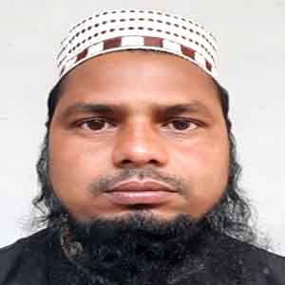
শিক্ষক পরিচিতি
শ্রেণি- নবম-দশম
বিষয়- কুরআন মাজিদ ও তাজভীদ
অধ্যায়-দ্বিতীয়
পাঠ- 9ম
মোঃ মোখলেছুর রহমান, সহকারী মৌলভী
সাধুপাড়া দারুল হুদা দাখিল মাদ্রাসা
খিচা, তারাকান্দা, ময়মনসিংহ।

Slide 3
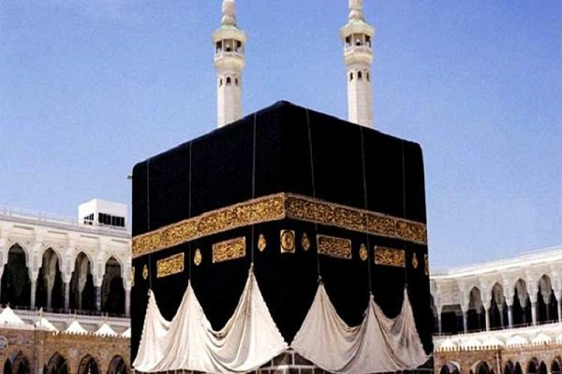
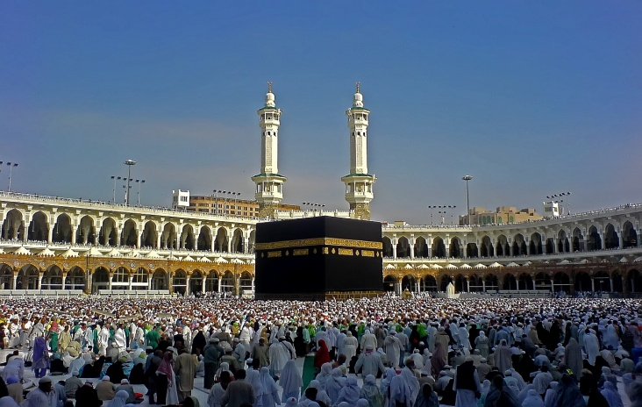
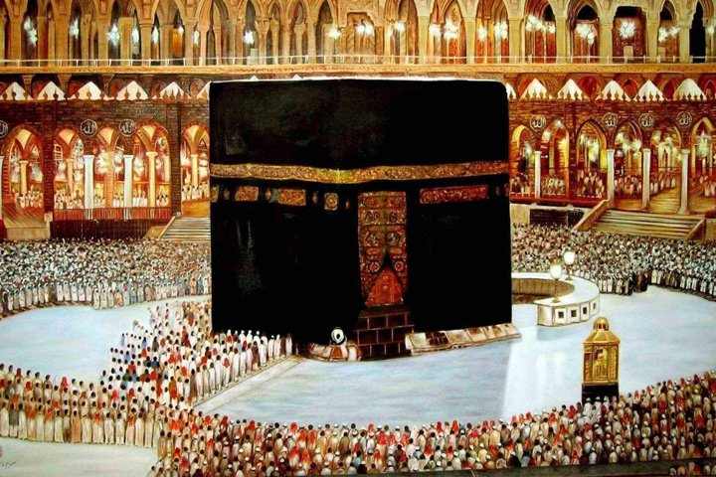
পাঠ শিরোনাম- বাইতুল্লাহ
পবিত্র ক্বাবা ঘর

Slide 4
শিখনফল
এ পাঠ শেষে শিক্ষার্থীরা……
1। পবিত্র কাবা শরীফ সর্ম্পকে ধারণা করতে পারবে।
2। পৃথিবীর সর্বপ্রথম ঘর বা প্রথম ইবাদত খানা কোনটি তা জানতে পারবে।
৩। পবিত্র বাইতুল্লাহ শরীফ কত বার নির্মাণ করা হয়েছে তা জানতে পারবে।
৪। পবিত্র বাইতুল্লাহর ফজিলত সর্ম্পকে ব্যাখ্যা করতে পারবে।

Slide 5
একদা মুসলমানগণ ও ইহুদিরা পরস্পর গর্ব করল । ইহুদিরা বলল বাইতুল মুকাদ্দাস উত্তম এবং তা কাবা হতেও মহান। কারণ তা অসংখ্য নবীদের হিজরত স্থল ও পবিত্র ভূমিতে অবস্থিত। তখন মুসলমানগণ বলল না, বরং কাবা শরীফই সর্বোত্তম। এ ঘটনা রাসুল (সা:) পর্যন্ত পৌছলে আয়াত নাযিল হয়………………………..।

Slide 6
এটাই পৃথিবীতে প্রথম ঘর। এর পূর্বে পৃথিবীতে কোন ঘর ছিলনা , ইবাদতের জন্যেও
না এবং বসবাসের জন্যেও না।
বায়হাকী শরীফে বণিত এক হাদীসে নবী করিম সা: বলেছেন, হযরত আদম ও হাওয়া আ: এ পৃথিবীতে আগমনের পর আল্লাহ তায়ালা জিব্রাঈলের মাধ্যমে কাবাঘর নির্মানের আদেশ দেন। এই ঘর নির্মান হয়ে গেলে তাদেরকে তাওয়াফ করার

Slide 7
আদেশ দেন এবং বলা হয় আপনি সর্ব প্রথম মানবএবং এই গৃহ সর্ব প্রথম গৃহ যা মানবমন্ডলীর জন্যও নিদ্রিষ্ট করা হয়েছে
পবিত্র কাবা শরীফ দশবার নির্মান করা হয়েছে
১। ফেরেশতাগণ, আদম আ: এর ২ হাজার বছর পূর্বে নির্মান করেন। ২। আদম আ: ৩। হযরত শীষ আ:
৪। হযরত ইব্রাহীম আ: ৫। আমালেকা গোত্র
৬। জুমহাম গোত্র ৭। কুছাই বিন কিলাব
৮। কুরাইশ গোত্র এ সময় নবী করিম সা: এ কাজে সহযোগিতা করেছিলেন। ৯। আব্দুল্লাহ বিন জুযাইর
১০। হাজ্জাজ বীন ইউসুফ
কোন কবি বলেন, ১১তম সংস্কার কাজ করেন তুরস্কের তুলতান মুরাদ খান।

Slide 8
দলীয় কাজ
বাইতুল্লাহ শরীফের নির্মান সম্পর্কে যা জান লিখ।

Slide 9
মূল্যায়ন
১। পৃথিবীর সর্বপ্রথম ঘর কোনটি ?
২। পবিত্র বাইতুল্লাহ শরীফ কত বার তাওয়াফ করলে সদ্য ভূমিষ্ট শিশুর মত পাপমুক্ত হওয়া যায়।
৩। পবিত্র বাইতুল্লাহর উপরে প্রতিদিন ও রাত কতটি রহমত নাজিল হয়?
৪। পবিত্র বাইতুল্লাহ শরীফ কতবার কে কে নির্মান করেন ?

Slide 10
বাড়ীর কাজ
পবিত্র বাইতুল্লাহ শরীফে জিয়ারতের ফযিলত সম্পর্কে যা
জান লিখ ।

Slide 11
সবাইকে
شكرا كثيرا
ধন্যবাদ

